Slide 1
https://www.ixigua.com/7029930587569947149
因父亲总是在高速路上开车时接电话，家人屡劝不改，女大学生小陈迫于无奈，更出于生命安全的考虑，通过微博私 信向警方举报了自己的父亲;警方查实后，依法对老陈进行了教育和处罚，并将这起举报发在了官方微博上。此事赢得众多网友点赞，也引发一些质疑，经媒体报道然后，激起了更大范围，更多角度的讨论。
对于以上事情，你怎么看?请给小陈、老陈或其他相关方写一封信，表明你的态度，阐述你的看法。
2015新课标全国卷作文题

Slide 2
阅读下面的材料，根据要求写一篇不少于800字的文章。（60分）
广州司机老成在2020年疫情严重的某天，接到了一个小姑娘从海珠回从化的单。这个小姑娘因为没戴口罩已经被前面两位司机拒载，想请这位大叔通融一下。老成看到已经晚上十二点了，小姑娘比自己女儿年龄还小，在外面不安全，就答应了她。老成跑了一趟从化，之后放空回了海珠。结果订单结束后收到了一个差评，是那个小姑娘发的，说是司机载了没戴口罩的乘客，系统给大叔扣了12分。
大叔说自己得到一个好评才0.02分，为了挣回这12分要得到600个好评。后来系统很少给他派单，有时需要等5个小时才能接到单。直到今天他的分数还没恢复。大叔说他正常一个月能挣一万左右，家里有老人和孩子需要抚养，这个投诉对他生活有很大影响。但他又说，自己确实没有大局观，万一疫情传播就是大问题了，这小姑娘没错。
对于以上事情，你怎么看？请综合材料内容及含意作文，要求选好角度，确定立意，明确文体， 自拟标题；不要套作，不得抄袭。

Slide 3
一元材料：——评价对象单一
1、动物园打架事件；
2、李云迪嫖娼事件；
二元材料：——评价对象为两个或者两个以上
1、深夜打车回从化的姑娘；
2、广州出租司机老成；
区别：
1、并重；
2、侧重；
原则：
1、时评需要态度，论述文需要观点；
2、一切需要从事件本身出发；
3、营造亮点在于挖掘意义；

Slide 4
二元事件时评的思考准备：
1、梳理事件对象的信息
乘 客：小姑娘、深夜、从市区到郊区、未戴口罩、
多次被拒载、求老成、回到从化
举报老成
司机老成：夜晚载客、想到和自己女儿年龄相似而答应、回程空车、
反被投诉、生意因此受影响、家庭生活受影响、
认为小姑娘做得对；
2、二元事件时评构思选择
优选意识——有道理可说、多角度可选、稍带点新意；
关系意识——对人物的评价非独立、有突出；

Slide 5
1、梳理事件对象的信息
乘 客：小姑娘、深夜、从市区到郊区、未戴口罩、
多次被拒载、求老成、回到从化
举报老成
评价人物需要理性；
因为自己未戴口罩而被多次拒载；
因为司机送未戴口罩乘客而进行举报；
未戴口罩的乘客是自己；
设置问题：
（1）、分析这样做的动机；
（2）、分析这样做的时机；
（3）、分析这样做自己的益处；
（4）、评价这样做的后果；

Slide 6
请对小姑娘的行为进行定性：
年轻、谋生不易、
碰到遵守规矩的无情
碰到打破规矩的温情
对待无情无能为力
对待温情反施伤害

Slide 7
1、梳理事件对象的信息
司机老成：夜晚载客、想到和自己女儿年龄相似而答应、回程空车、
反被投诉、生意因此受影响、家庭生活受影响、
认为小姑娘做得对；
人物分析：老成的行为表现的是人性的温暖；
——为人抱薪者；
老成对小姑娘的评价体现了本心的善良温厚；
因助人而付出巨大的精神和经济代价，老成还会帮助别人吗？
社会冷漠产生的原因；
“举报” 这种现象；

Slide 8
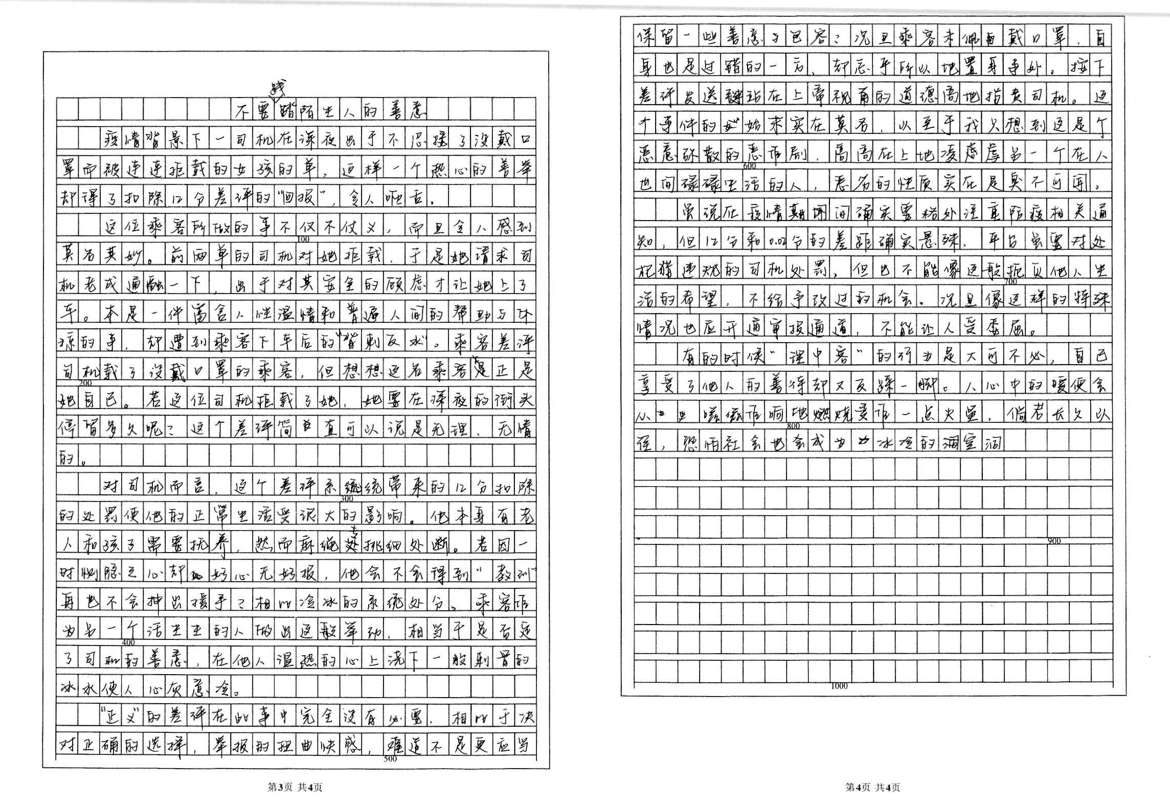
这是写作特别规范的时评文，写作条理清晰，思维有深度有亮点

